Slide 1
应用性能测试与调优

Slide 2
本章主要介绍在数据库、大数据和HPC场景下进行性能测试的方法，使用华为鲲鹏性能优化工具Kunpeng Tuning Kit对C/C++类程序和Java Mixed-Mode类程序进行性能分析的方法，以及对NUMA和线程并发数进行性能调优的案例。

Slide 3
学完本课程后，您将能够：
掌握WRF在鲲鹏平台上进行性能测试的方法
掌握使用BenchmarkSQL对数据库进行性能测试的方法
掌握HiBench在鲲鹏平台上进行性能测试的方法
掌握使用华为鲲鹏性能优化工具Kunpeng Tuning Kit进行性能分析的方法
掌握对NUMA和线程并发数进行性能调优的方法

Slide 4
数据库性能测试
大数据性能测试
HPC性能测试
性能调优分析工具
性能调优案例

Slide 5
本节主要介绍了如何使用开源数据库测试工具BenchmarkSQL对数据库进行性能测试的方法。
学完本节内容后，您将能够：
了解TPCC测试模型及衡量标准
掌握编译安装BenchmarkSQL的方法
掌握执行BenchmarkSQL测试的方法

Slide 6
TPCC - 标准由来
TPC（Transaction Processing Performance Council，事务处理性能委员会）是由数十家会员公司创建的非盈利组织，总部设在美国。
TPC的成员主要是计算机软硬件厂家，其功能是制定商务应用基准程序的标准规范、性能和价格度量，并管理测试结果的发布。
TPC不给出基准程序的代码，而只给出基准程序的标准规范。
任何厂家或其他测试者都可以根据规范，最优地构造出自己的测试系统。
被测试者必须提交给TPC一套完整的报告，包括被测系统的详细配置、分类价格等，保证测试结果准确性。
测试模型包括TPC-C、TPC-H、TPC-DS、TPC-E等。

Slide 7
TPCC - 测试模型
TPC-C是针对OLTP的基准测试模型，可以衡量数据库的性能和硬件性价比，是广泛应用并关注的一种测试模型。
TPCC测试模型是一个大型的商品批发销售公司，它拥有若干个分布在不同区域的商品仓库。
每个仓库负责为10个销售点供货，其中每个销售点为3000个客户提供服务。
平均每个订单有10项产品。
所有订单中约1%的产品在其直接所属的仓库中没有存货，必须由其他区域的仓库来供货。
每个仓库都要维护公司销售的100000种商品的库存记录。

Slide 8
TPCC - 数据库模型
Warehouse
W
Stock
W*100k
Item
100K(fixed)
100K
W
10
10
District
W*10
District
W*10
3K
Customer
W*30K
Order
W*100+
New-Order
W*5K
0-1
1+
1+
10-15
History
W*30k+
Order-Line
W*300K+
Notes:
W：代表仓库数。
表框里的数字：代表记录数。
箭头：代表父表与子表之间的关系，例如一个Warehouse对应10个District(销售点)。
+：代表一对多的关系。

Slide 9
TPCC - 交易类型
新订单（New-Order）：客户输入一笔新的订货交易。
支付操作（Payment）：更新客户帐户余额以反映其支付状况。
发货（Delivery）：发货（模拟批处理交易）。
订单状态查询（Order-Status）：查询客户最近交易的状态。
库存状态查询（Stock-Level）：查询仓库库存状况，以便能够及时补货。
Notes:
各种交易比例：
新订单：45%
支付操作：43%
发货：4%
订单状态：4%
库存状态：4%

Slide 10
TPCC - 性能衡量指标
流量指标
系统在执行支付操作、订单状态查询、发货和库存状态查询这四种交易时，每分钟可以处理多少个新订单交易。
性价比
测试系统的整体价格与流量指标的比值，在获得相同的流量指标即tpmC（transactions per minute，C即基准程序）值的情况下，价格越低越好。

Slide 11
测试工具 - BenchmarkSQL
Java语言编写，内嵌TPCC测试脚本的TPCC基础测试程序。
通过JDBC连接数据库，执行TPCC模型测试。
支持数据库：
Oracle
PostgreSQL
EnterpriseDB
DB2
SQL Server
GaussDB
Notes:
如需适配其他数据库，需针对不同数据库修改源码的建表和测试脚本。

Slide 12
测试流程
如下是使用测试工具BenchmarkSQL进行性能测试的流程图：
BenchmarkSQL编译安装
创建配置文件
配置数据库连接
场景配置
执行测试
数据准备

Slide 13
BenchmarkSQL - 编译安装
编译安装需求
JDK7或以上版本
编译安装
解压缩源码包
切换到压缩包一级目录，执行ant编译
Unzip benchmarksql-5.0.zip
cd benchmarksql
ant
Notes:
JDK7：表示JDK 1.7版本。

Slide 14
BenchmarkSQL - 创建配置文件
配置文件
Bechmarksql/run/props.数据库类型，例如：
props.ora：Oracle
props.pg：PostgreSQL
Props.fb：FirebirdSQL
Props.gb：GuassDB

Slide 15
BenchmarkSQL - 数据库配置
数据库连接
db：数据库，例如Oracle、PostgreSQL
driver：数据库驱动
jdbc jar包：BenchmarkSQL\lib\数据库类型\
conn：数据库连接字符串
user/password：数据库用户名及密码
Notes:
把各个数据库的jdbc jar包存放在指定路径目录下：benchmarksql\lib\数据库类型\

Slide 16
BenchmarkSQL - 场景配置
warehouse：指定仓库数量。
loadWorkers：指定装载数据的并发数。
Terminals：指定并发用户数。
runMins：指定测试时间。
runTxnsPerTerminal：指定每个Terminal运行的事务数量，runMins必须等于0。
limitTxnsPerMin：指定每分钟总事务数。
terminalWarehouseFixed：指定每个终端是否绑定固定warehouse。
Notes:
1个warehouse的数据大小是75M。
loadWorkers只是加载数据时的并发用户数。

Slide 17
BenchmarkSQL - 数据准备
数据加载
创建数据库表
数据加载
创建索引
benchmarksql/run/runDatabaseBuild props.pg
Notes:
需根据数据库类型指定对应的配置文件。

Slide 18
BenchmarkSQL - 执行测试
执行BenchmarkSQL测试
测试结果
衡量标准
tpmC（NewOrders）
tpmTOTAL（TPS）
benchmarksql/run/runBenchmark.sh props.pg
01:58:09,081 [Thread-1] INFO jTPCC : Term-00,
01:58:09,082 [Thread-1] INFO jTPCC : Term-00, Measured tpmC (NewOrders) = 179.55 01:58:09,082 [Thread-1] INFO jTPCC : Term-00, Measured tpmTOTAL = 329.17 01:58:09,082 [Thread-1] INFO jTPCC : Term-00, Session Start = 2016-05-25 01:58:07 01:58:09,082 [Thread-1] INFO jTPCC : Term-00, Session End = 2016-05-25 01:58:09 01:58:09,082 [Thread-1] INFO jTPCC : Term-00, Transaction Count = 10
Notes:
需根据数据库类型指定对应的配置文件。

Slide 19
BenchmarkSQL - 性能优化思路
BenchmarkSQL优化与测试数据库有关，比如MySQL数据库可以：
优化文件系统
使用xfs文件系统
调整数据库参数
innodb_thread_concurrency #根据CPU核数进行调整
innodb_read_io_threads/innodb_write_io_threads #根据CPU核数和读写比例进行调整
innodb_buffer_pool_instances #根据资源争用情况进行调整
innodb_buffer_pool_size #根据系统内存进行调整
innodb_spin_wait_delay #根据系统压力及征用情况进行调整
table_open_cache #根据业务压力及状态变量Table_open_cache_misses进行调整

Slide 20
TPCC衡量标准是什么？( ）
A. QphH
B. 响应时间
C. tpmC
D.TPS
BenchmarkSQL配置文件中loadWorkers指的是什么（ ）。
A. 并发用户数
B. 数据库装载并发数
C. 数据库并行数
D. 数据库表的数量
Notes:
参考答案：
C
B

Slide 21
本节主要介绍了TPCC测试模型和衡量标准，介绍了编译安装数据库测试工具BenchmarkSQL，并使用BenchmarkSQL对数据库进行性能测试的方法。

Slide 22
数据库性能测试
大数据性能测试
HPC性能测试
性能调优分析工具
性能调优案例

Slide 23
本节主要以HiBench为例，介绍了在大数据场景下进行性能测试的方法。
学完本节内容后，您将能够：
理解大数据的基本概念
掌握HiBench在鲲鹏平台上的性能测试方法和主要性能指标
描述HiBench基本的性能优化思路

Slide 24







大数据简介
什么是大数据？
大数据（Big data），又称为巨量资料，指的是在传统数据处理应用软件不足以处理的大或复杂的数据集的术语。
典型应用领域：
电商/零售领域
精准营销
预测趋势
生产管理
库存管理
金融领域
精准营销
风险管控
决策支持
效率提升
产品设计
医疗领域
数据分类
病情分析
交通领域
线路规划
效率提升
教育领域
效率评估
个性推送
环保领域
灾难预警
天气预报
污染分析
农业生产管理
舆情领域
犯罪管理
智能追踪

Slide 25
大数据基准测试套件：HiBench
HiBench简介
开源的大数据基准测试套件。
用于评估大数据框架的速度，吞吐量和系统资源利用率。
支持的框架：hadoopbench、sparkbench、stormbench、flinkbench、gearpumpbench。
支持的开源版本组件：Hadoop、Spark、Storm、Kafka、Flink。
目前使用较多的版本：HiBench-7.0。
共计19个测试方向，可分为6种测试类别。

Slide 26
HiBench - 测试分类
HiBench测试分类
共6种测试类别：micro，ml（机器学习），sql，graph，websearch，streaming。
HiBench
micro
ml
sql
websearch
graph
streaming
Sort
Sleep
DFSIOE
TeraSort
WordCount
Bayes
Kmeans
Linear
LR、ALS
GBT、LDA
PCA、RF
SVM、SVD
Scan
Join
Aggregate
PageRank
NutchIndexing
Identity
Repartition
WordCount
FixWindow
NWeight
Notes:
micro：微基准测试
ml：机器学习
sql：SQL查询
graph：图计算
websearch：Web搜索
streaming：流数据计算

Slide 27
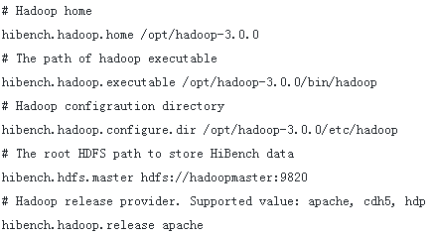
HiBench - 测试流程
1
安装HiBench
3
执行测试脚本（以wordcount为例）
开始
步骤 | 命令
下载HiBench | Github地址：https://github.com/intel-hadoop/HiBench
编译HiBench | 安装maven 编译指定模块：mvn -Phadoopbench -Psparkbench clean package 直接使用编译好的HiBench
脚本名称 | 作用
prepare.sh | 生成测试数据
run.sh | 运行脚本
安装HiBench
修改配置
执行测试脚本
2
创建并配置hadoop.conf
4
查看运行报告
查看测试报告
报告名称 | 作用
hibench.report | 存放测试结果
结束
Notes:
编译HiBench：此处指定编译hadoopbench、sparkbench，其中Dspark、Dscala分别与待测spark以及spark中使用的scala版本一致。

Slide 28
HiBench测试 - 修改配置
以Spark WordCount测试项为例，说明HiBench的常规测试流程：
步骤一：修改配置文件
1. 修改${HiBench}/conf/hadoop.conf：
# 设置hadoop安装目录（注：因个人环境而异）
hibench.hadoop.home ${hadoop_home}
# 设置hadoop执行目录
hibench.hadoop.executable ${hibench.hadoop.home}/bin/hadoop
# 设置hadoop配置目录
hibench.hadoop.configure.dir ${hibench.hadoop.home}/etc/hadoop
# 设置HDFS root路径，用于存储HiBench数据
hibench.hdfs.master hdfs://hacluster
2. 修改${HiBench}/conf/spark.conf
# 设置spark安装目录（注：因个人环境而异）
hibench.spark.home ${spark_home}

Slide 29
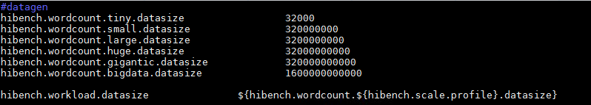
HiBench测试 - 生成数据
步骤二：生成测试数据
1. 修改${HiBench}/conf/hibench.conf：
WordCount对应配置文件为${HiBench}/conf/workloads/micro/wordcount.conf
# 设置数据规模，默认规模有tiny、small、large、huge、gigantic、bigdata
# 多种规模对应的数据量含义与测试项强相关，配置文件位于${HiBench}/conf/workloads
hibench.scale.profile bigdata
2. 生成测试数据
# 执行prepare.sh生成数据
bash ${HiBench}/bin/workloads/micro/wordcount/prepare/prepare.sh

Slide 30
HiBench测试 - 执行测试
步骤三：执行测试
# 执行run.sh生成数据
bash ${HiBench}/bin/workloads/micro/wordcount/spark/run.sh
步骤四：查看测试报告
cat ${HiBench}/report/hibench.report
主要性能指标：Throughput（吞吐量），数值越高，性能越优。

Slide 31
HiBench测试 - 性能优化思路
HiBench性能调优与测试大数据组件强相关，以Spark为例：
调整数据分片数、任务并行度（影响数据文件大小和数目，修改参数后，需要重新导入数据）
hibench.default.map.parallelism # Mapper number in hadoop, partition number in spark
hibench.default.shuffle.parallelism # Reducer number in hadoop, shuffle partition number in spark
调整Spark Executor数目、CPU核数、内存以及Spark Driver内存大小
hibench.yarn.executor.num # Executor number
hibench.yarn.executor.cores # Executor cores
spark.executor.memory # Executor memory
spark.driver.memory # Driver memory
Notes:
HiBench中，不同测试项用于测试不同的大数据组件，而性能优化思路与大数据组件本身特性强相关。因此，不同测试项对应的调优参数也基本不同，本节以Spark WordCount为例，介绍性能优化思路，其余测试项需根据具体测试项进行调整。

Slide 32
HiBench支持的框架有哪些？（ ）
A. flinkbench
B. hadoopbench
C. stormbench
D. sparkbench
Notes:
参考答案：
ABCD

Slide 33
本节主要介绍了大数据的基本概念，并以HiBench为例介绍了在大数据场景下进行性能测试的方法和主要性能指标，以及HiBench基本的性能调优思路。

Slide 34
数据库性能测试
大数据性能测试
HPC性能测试
性能调优分析工具
性能调优案例

Slide 35
本节主要以WRF为例，介绍了在HPC场景下进行性能测试的方法。
学完本节内容后，您将能够：
理解HPC的基本概念
掌握WRF在鲲鹏平台上的性能测试方法和主要性能指标
描述WRF基本的性能优化思路

Slide 36

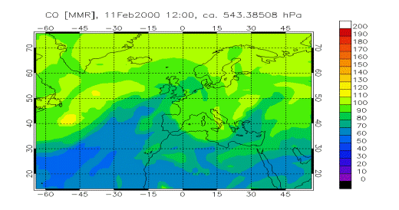
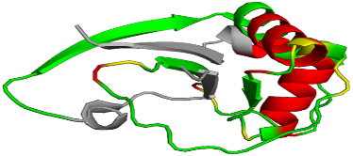



高性能计算简介
什么是HPC?
HPC（High Performance Computing）高性能计算，是通过高速网络将大量服务器进行互联形成计算机集群，与高性能存储一起，求解科研、工业界最复杂的科学计算问题（科学研究领域三大范式：理论科学，实验科学，计算科学）。
典型应用领域：
环境科学
天气/气象预测
污染/臭氧空洞
生命科学
医学/生物学
基因测序/蛋白质动力学
材料学/化学
自旋电子学/纳米科学
分子动力学
天文物理
天体测量/天体力学
宇宙起源
能源
等离子体物理学
油气勘探/燃料电池
制造
CAE仿真/汽车/芯片
碰撞/流体/电磁
Notes:
高性能集群上运行的应用程序一般使用并行算法，把一个大的普通问题根据一定的规则分为许多小的子问题，在集群内的不同节点上进行计算，而这些小问题的处理结果，经过处理可合并为原问题的最终结果。由于这些小问题的计算一般是可以并行完成的，从而可以缩短问题的处理时间。

Slide 37
HPC典型应用 - WRF
WRF（Weather Research and Forecasting Model）是次世代的中尺度天气预报模式，包括多重区域、从几公里到数千公里的灵活分辨率、多重嵌套网格，以及与之协调的三维变分同化系统3DVAR等。WRF数值模式采用高度模块化、并行化和分层设计技术，集成了迄今为止中尺度方面的研究成果。WRF模式不仅可以用于真实天气的个案模拟，也可以用其包含的模块组作为基本物理过程探讨的理论根据，包括如下内容：
气象研究
实时NWP
理想模拟
数据同化
地球系统模型耦合
示范训练和教育支持
Notes:
Weather Research and Forecasting Model（WRF）被誉为是次世代的中尺度天气预报模式，是以美国国家大气研究中心（NCAR）等美国的科研机构为中心开发的一种统一的气象模式。二战后，由于计算机技术的迅猛发展，气象预报技术也随之突飞猛进。短短的几十年里，世界各地的气象研究机关开发出了各自的相对独立的气象模式。这些模式之间缺少互换性，对科研及业务上的交流极其不便。从上世纪90年代后半开始，美国对这种乱立的模式状况进行反省。最后由美国环境预测中心（NCEP），美国国家大气研究中心（NCAR）等美国的科研机构为中心开始着手开发一种统一的气象模式。终于于2000年开发出了WRF模式。WRF包括多重区域、从几公里到数千公里的灵活分辨率、多重嵌套网格，以及与之协调的三维变分同化系统3DVAR等。WRF数值模式采用高度模块化、并行化和分层设计技术，集成了迄今为止中尺度方面的研究成果。
WRF为中尺度研究和业务数值气象预报提供共同框架；设计用于1～10 km格距的模拟；与一般计算平台上典型的实时预报能力相适应。它也为理想化动力研究以及完整物理的数值气象预报与区域气候模拟提供共同框架。WRF的优点有多维动态内核、更为合理的模式动力框架、先进的三维变分资料同化系统、可达几公里的水平分辨率及集合参数化物理过程方案。WRF模式为完全可压缩以及非静力模式，采用F90语言编写。水平方向采用Arakawa C(荒川C)网格点，垂直方向则采用地形跟随质量坐标。WRF模式在时间积分方面采用三阶或者四阶的Runge-Kutta算法。WRF模式不仅可以用于真实天气的个案模拟，也可以用其包含的模块组作为基本物理过程探讨的理论根据。

Slide 38
HPC典型应用 - WRF模拟系统
WRF模拟系统主要包含WPS和WRF两部分模块：
WPS模块：全称为WRF Pre-processing System，即WRF预处理系统，用来为WRF模型准备输入数据；如果只是做理想实验(idealized modeling)，就不需要用WPS处理真实数据。
WRF模块：就是数值求解的模块，它有两个版本：ARW(Advanced Research WRF) 和 NMM(Nonhydrostatic Mesoscale Model)。
Notes:
为使研究成果能够迅速地应用到现实的天气预报当中去，WRF模式分为ARW（Advanced Research WRF）和NMM（Nonhydrostatic Mesoscale Model）两种，即研究用和业务用两种形式，分别由NCEP和NCAR管理维持着。大多数研究者主要用的都是ARW版本。除了WPS与WRF两大核心模块外，WRF系统还有很多附加模块，比如用于数据同化的WRF-DA，用于化学传输的WRF-chem，用于林火模拟的WRF-fire。

Slide 39
WRF安装环境推荐配置
类别 | 子类 | 要求 | 软件描述
硬件 | TaiShan X6000 XA320 V2服务器 | CPU：2*Kunpeng 920-4826 | -
 |  | 内存：16*16GB 2666MHz RAM | -
 |  | 硬盘：1*300GB SAS HD | -
OS | CentOS | CentOS-7.6 aarch64 | -
软件 | WRF | 3.8.1 | 开源气象模拟软件
 | GCC | 9.1 | 开源编译器
 | OpenMPI | 4.0.1 | 开源并行库
 | HDF5 | 1.10.1 | 层级数据格式
 | NETCDF | 4.4.1.1 | 网络通用数据格式
 | NETCDF-F | 4.4.1 | NETCDF fortran库
 | PNETCDF | 1.8.0 | 并行NETCDF支持MPI I/O
Notes:
安装WRF的环境推荐配置如表所示，OpenMPI、HDF5、NETCDF为编译运行WRF所必须的第三方库，amath为鲲鹏架构自带数学库，可以使用并测试其对WRF性能的提升。

Slide 40
性能测试 - WRF测试流程
如下是基于华为鲲鹏平台以气象行业应用WRF为例，进行单次安装测试的流程图：
确认系统环境
安装依赖库
安装WRF
运行测试算例
性能优化
查看性能指标
Notes:
对不同应用来说，性能测试的工作流程会根据影响性能的不同配置，例如编译器版本，MPI驱动以及数学库等因素，进行多次测试并比对性能数据。

Slide 41
性能测试 - 确认系统环境
CentOS 7.6常用命令：
确认环境网络配置信息：
环境是否可连接外网、可用网络源及代理设置、关闭防火墙、节点配置信息、高速网络类型等。
如果使用InfiniBand (IB)网络确认是否安装加速库并获得加速库安装路径信息。
命令 | 作用 | 命令 | 作用
env | 查看环境变量 | pwd | 查看当前位置路径
ls | 查看文件 | mv | 重命名或移动
cd | 进入路径 | cp | 复制
rm | 删除 | yum/apt-get | 软件包管理器
Notes:
一般情况下测试人员都在已搭建好的环境下进行测试，需要在工作开始前确认环境信息，避免因为环境信息不清而导致的编译及性能问题。环境需要配置节点间免密登录、关闭防火墙、了解系统版本及基本操作命令、默认编译器版本或自行安装更高版本编译器、确认环境变量干净，包括必要路径、排除不必要的干扰。

Slide 42
性能测试 - 安装依赖库
步骤一：安装编译器或确认已安装的编译器版本信息，以GNU编译器为例：
Gcc、g++、gfortran
步骤二：按顺序安装MPI及下列依赖库：
OpenMPI HDF5 PNETCDF NETCDF-C NETCDF-F
步骤三：在安装过程中推荐使用环境变量来管理依赖库地址，例如：
步骤四：大部分依赖库可以通过以下命令完成安装
# export NETCDF=/path/to/netcdf
# export CPPFLAGS="-I$NETCDF/include"
# export LDFLAGS="-L$NETCDF/lib -lnetcdf -lz"
# ./configure && make && make install
Notes:
在配置过程中可以增加对应参数，生成符合鲲鹏平台及系统环境的编译文件，例如安装路径、使用IB加速库等等。
具体步骤请参考实验演示视频。

Slide 43
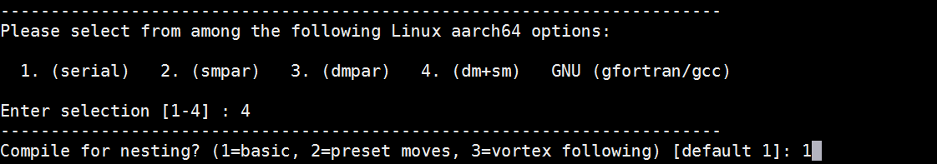
性能测试 - 安装WRF
步骤一：解压安装包，进入源码目录下
步骤二：修改arch/configure_new.defaults，添加鲲鹏架构编译参数：
步骤三：执行./configure生成配置文件，并按提示输入如下两个选项：4（回车）和1（回车）
步骤四：执行命令进行编译安装
#ARCH Linux aarch64，gnu OpenMPI #serial smpar dmpar dm+sm
DESCRIPTION = GNU ($SFC/$SCC)
……
DM_CC = mpicc -cc=$(SCC) –L /home/armmath/lib -lmathlib
……
CFLAGS_LOCAL = -w -O3 –c –mcpu=tsv110
……
CC_TOOLS = $(SCC)
# ./compile -j 16 wrf 2>&1 | tee -a compile.log
Notes:
如果使用amath数学库，需要在配置文件中通过–L /home/armmath/lib –lmathlib指定数学库地址，–mcpu=tsv110是GNU9编译器对鲲鹏架构进行指定优化的参数。

Slide 44
性能测试 - 运行测试算例
步骤一：准备算例文件
1. 下载官网提供的公开算例Conus 2.5km的三个必要文件：
边界条件数据文件：wrfbdy_d01.gz
续算文件：rst_6hr*
算例配置文件：namelist.input
2. 执行命令生成算例的数据文件
# cat rst_6hr* | gunzip -c > wrfrst_d01_2005-06-04_06_00_00
# gunzip wrfbdy_d01.gz
3. 在手动下载数据文件的情况下，需要在配置文件namelist.input中的“&dynamics”部分增加如下一行：
&dynamics
w_damping = 1,
diff_opt = 1,
……
non_hydrostatic = .true.,
use_baseparam_fr_nml = .t.,
/
Notes:
运行算例时为了不污染源码或安装路径，可以在任意位置建立独立的算例文件夹，将下载好的数据及配置文件放置在目录下。
气象数据文件一般较大，手动下载的数据是压缩文件，所以需要对压缩数据进行解压，生成可以被软件直接读取的数据文件。

Slide 45
性能测试 - 查看性能指标
步骤二：将编译生成的执行文件拷贝到算例目录下
步骤三：执行命令运行算例
步骤四：查看“rsl.error.0000”日志中的“elapsed seconds”数值，并对比基线数据，数值越低性能越优
# cp /path/to/WRF-3.8.1/run/* /path/to/conus_2.5km/
# echo 3 > /proc/sys/vm/drop_caches #释放内存空间，以保证WRF的运行性能
# time mpirun --allow-run-as-root -np 32 ./wrf.exe
Timing for main: time 2005-06-04_06:00:45 on domain 1: 4.16054 elapsed seconds
Timing for main: time 2005-06-04_06:01:00 on domain 1: 4.16418 elapsed seconds
Timing for main: time 2005-06-04_06:01:15 on domain 1: 4.15825 elapsed seconds
Timing for main: time 2005-06-04_06:01:30 on domain 1: 4.15202 elapsed seconds
Timing for main: time 2005-06-04_06:01:45 on domain 1: 4.16020 elapsed seconds
Timing for main: time 2005-06-04_06:02:00 on domain 1: 4.15511 elapsed seconds
Timing for main: time 2005-06-04_06:02:15 on domain 1: 4.14857 elapsed seconds
Timing for main: time 2005-06-04_06:02:30 on domain 1: 4.15593 elapsed seconds
Notes:
在运行算例时，可以通过mpirun的对应参数来决定并行的基本情况。例如单节点运行时可以屏蔽IB加速库来提高性能，多节点运行时通过host文件指定运行的目标计算节点。

Slide 46
性能测试 - 性能优化思路
运行算例时使用MPI参数设置OpenMP线程或通过绑核提高WRF运算性能。
更换AHC编译器和optimized-routines-master数学库重新编译WRF，运行算例，对比性能数据。
使用应用特征分析工具对WRF进行分析，根据分析结果对造成阻塞的点进行优化来提升性能。
Notes:
性能测试需要将某种情况设为基准，例如在x86环境下的性能数据，在得到性能数据后可以通过修改编译器参数或更换编译器或数学库，重新编译安装WRF来确认性能是否有提高；在没有达到性能优化目标时可以通过使用特征分析工具来寻找应用优化目标。

Slide 47
1. 下列哪些选项可能会影响WRF性能（ ）
A. 网络带宽
B. 并行线程数
C. 内存刷新频率
D. 存储读写速度
Notes:
参考答案：
ABCD

Slide 48
本节主要介绍了HPC的基本概念，并以WRF为例介绍了在HPC场景下进行性能测试的方法和主要性能指标，以及WRF基本的性能调优思路。

Slide 49
数据库性能测试
大数据性能测试
HPC性能测试
性能调优分析工具
华为鲲鹏性能优化工具介绍
C/C++程序性能分析与优化
Java Mixed-Mode程序性能分析与优化
性能调优案例

Slide 50
本节主要介绍了华为鲲鹏性能优化工具的定位、功能特性、应用场景、逻辑架构、访问方式和业务流程，以及如何使用该工具对C/C++类程序和Java Mixed-Mode类程序进行性能分析与优化的方法。
学完本节内容后，您将能够：
了解华为鲲鹏性能优化工具的定位、应用场景、支持的功能特性和访问方式等
掌握C/C++类程序性能分析的方法
掌握Java Mixed-Mode程序性能分析的方法
Notes:
错

Slide 51
性能调优概述
性能调优
性能调优就是对计算机硬件、操作系统和应用程序有相当深入的了解，调节三者之间的关系，实现整个系统（包括硬件、操作系统、应用程序）的性能最大化，并能不断地满足现有的业务需求。
硬件调优
CPU、内存、磁盘、网卡……
为什么要调优？
操作系统调优
进程、文件系统、内核 ……
性能调优
一是为了获得更好的系统性能。
应用程序调优
Nginx、MySQL ……
二是通过性能调优来满足不断增加的业务需求。

Slide 52

华为鲲鹏性能优化工具是什么
为解决客户软件运行遇到性能问题时凭人工经验定位困难、调优能力弱的痛点，华为推出了Kunpeng Tuning Kit鲲鹏性能优化工具。
华为鲲鹏性能优化工具主要面向华为FAE、开放实验室能力建设工程师或客户工程师，针对应用程序部署在TaiShan服务器的场景下，通过收集服务器的处理器硬件、操作系统、进程/线程、函数等各层次的性能数据，分析出系统性能指标，定位到瓶颈点及热点函数。
Notes:
华为鲲鹏性能优化工具在后文中简称鲲鹏性能优化工具。由于工具名称的调整，实验演示录屏中的华为鲲鹏性能分析工具套件和华为鲲鹏性能优化工具集，均指华为鲲鹏性能优化工具。
FAE：（Field Application Engineer）现场应用工程师。

Slide 53
华为鲲鹏性能优化工具功能特性
支持采集整个系统或指定进程的CPU Cycles性能事件，能够快速定位热点函数。
支持热点函数按照CPU核/线程/模块进行分组，支持查看热点函数调用栈。
支持通过火焰图查看热点函数及其调用栈。
支持代码映射功能，即查看函数内的热点指令及该指令对应的高级语言文件及行号。
支持显示汇编代码的控制流图。
支持分析Java代码的热点函数及热点指令。
Notes:
华为鲲鹏性能优化工具支持的功能特性如下：
支持采集整个系统或指定进程（包括运行中的进程或直接启动的进程）的CPU Cycles性能事件，能够快速定位到热点函数，包括应用程序函数、模块函数与内核函数，甚至能够定位到热点指令。
支持热点函数按照CPU核/线程/模块进行分组，支持查看热点函数调用栈。
支持通过火焰图查看热点函数及其调用栈。
支持代码映射功能，即查看函数内的热点指令及该指令对应的高级语言文件及行号。
支持显示汇编代码的控制流图。
支持分析Java代码的热点函数及热点指令。

Slide 54
华为鲲鹏性能优化工具应用场景
当客户的应用软件运行在TaiShan服务器上时，如果遇到性能或体验问题，可通过华为鲲鹏性能优化工具来快速分析、定位及调优。

Slide 55
华为鲲鹏性能优化工具逻辑架构
华为鲲鹏性能优化工具从逻辑上分成Analysis和Agent两大部分：
Analysis：主要作用是实现性能数据分析及分析结果呈现。
Agent：主要作用是实现性能数据采集。
Web Browser
命令通道
数据通道
Rest API(HTTPS)
Analysis
Rest API(HTTPS)
Web Server
Agent
System
Management
Data Analysis
& Data Query
Agent
Management
Data Sampling
DB
Sample
Files
Sample
Files
SFTP/COPY
本地调用
Notes:
命令通道：负责配置类和控制类命令的传输。
数据通道：负责性能和业务数据的传输。

Slide 56
华为鲲鹏性能优化工具子模块
Analysis子模块 | 功能说明
Web Browser | Web浏览器，用于操作交互和数据呈现。
Web Server | Web服务器。
System Management | 提供用户管理、数据库存储空间管理、日志管理、采集分析任务管理等功能。
Data Analysis & Query | 对采集数据文件预处理，导入数据库中。 根据分析请求，将原始数据汇总，结合以往项目调优经验值，完成对性能数据的分析，给出优化建议。 提供性能分析结果查询接口。
Agent子模块 | 功能说明
Agent Management | 提供获取采集任务、采集文件存储空间管理、日志管理等功能。
Data Sampling | 完成对系统的性能数据采集，并保存到文件。 将文件通过SFTP/COPY上传到Analysis。

Slide 57
华为鲲鹏性能优化工具部署方式
当前版本只支持单机部署，即将华为鲲鹏性能优化工具所有组件部署在一台服务器上，完成对该台服务器软件的性能数据采集和分析。
部署环境要求如下表所示。
Server
Analysis
Agent
将Analysis和Agent部署在一台服务器上
类别 | 子类 | 要求
硬件 | 服务器 | TaiShan 200服务器，采用华为鲲鹏920处理器
操作系统 | CentOS | CentOS 7.6，内核版本要求4.14.0以上
 | openEuler | openEuler开源社区版本
Notes:
华为鲲鹏性能优化工具9月30号的版本只支持单机部署方式。后续版本会支持分布式部署和混合部署方式。

Slide 58
华为鲲鹏性能优化工具访问方式
华为鲲鹏性能优化工具部署在TaiShan服务器上，该服务器上同时运行客户的应用软件。
华为鲲鹏性能优化工具提供Web界面访问方式，用户只需要在浏览器地址栏中输入：https://部署服务器的IP:端口号即可。
访问Web界面时，对本地浏览器的要求如下表所示。
浏览器类型 | 要求
Google Chrome | Chrome 72.0及以上版本
Internet Explorer | Internet Explorer 10.0及以上版本
Firefox | Firefox 62.0及以上版本
Notes:
华为鲲鹏性能优化工具支持以多用户多任务并发访问的方式使用Web界面。
https默认端口号为8086，请确认使用该工具之前OS防火墙已开通8086端口。

Slide 59
华为鲲鹏性能优化工具业务流程
输入
分析处理
输出
创建性能分析任务
配置任务属性参数（分析类型、应用路径、CPU采样周期等）
运行待分析软件和分析任务
采集处理器性能指标数据
采集函数（C/C++/Java）性能指标数据
将采集数据文件按不同指标维度数据库化保存
统计分析，对比经验指标，定位出性能瓶颈
Top热点函数
热点代码块（源码&汇编展示）
火焰图展示函数间调用关系

Slide 60
数据库性能测试
大数据性能测试
HPC性能测试
性能调优分析工具
华为鲲鹏性能优化工具介绍
C/C++程序性能分析与优化
Java Mixed-Mode程序性能分析与优化
性能调优案例

Slide 61
C/C++程序性能分析和优化
01
03
创建工程
启动性能分析
创建工程，用于统一管理该工程下的所有性能分析任务。
如果创建分析任务时未自动启动，则可手动启动分析任务。
查看分析结果
创建C/C++分析任务
根据应用程序的类型，选择创建C/C++类性能分析任务。
查看采集日志、分析结果统计总览、热点函数、函数代码映射、函数火焰图。
02
04
Notes:
同一个工程下可以创建多个分析任务。

Slide 62
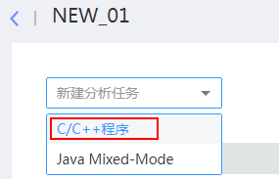
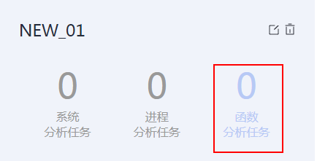
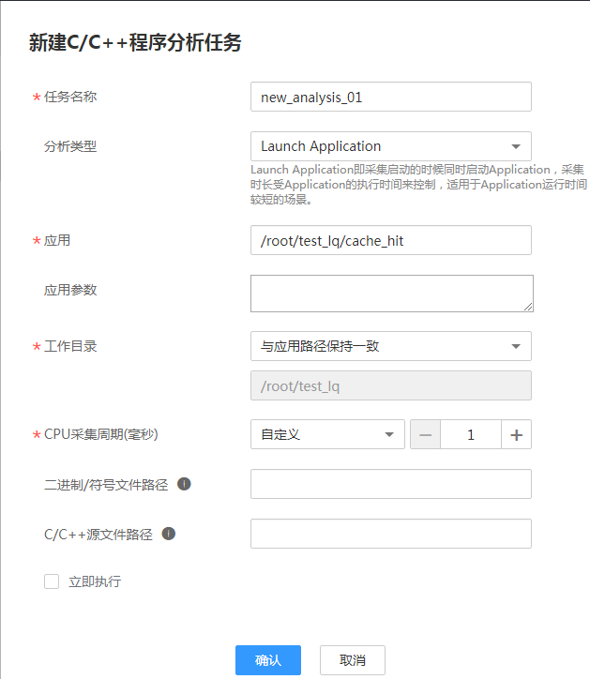
创建工程和分析任务
步骤一：登录华为鲲鹏性能优化工具Web界面。
在浏览器地址栏输入：https://部署服务器的IP:8086，
（例如：https://10.116.239.242:8086），默认用户名为malluma，默认密码为Huawei12#$。
步骤二：创建工程。
步骤三：在已创建的工程下，单击“函数分析任务”。
步骤四：从下拉列表中选择“新建分析任务 > C/C++程序”，配置任务相关的参数，参数说明见下一页。
步骤五：创建分析任务后可以选择“立即执行”，或者根据应用程序的启动情况，后续手动启动分析任务。
Notes:
使用默认管理员用户登录Web界面后，可以使用该管理员用户创建其他角色的用户，以便分权管理。
不同角色支持不同的操作权限：
malluma：默认的WebUI登录帐号，权限角色为管理员，可以对所有用户的工程、分析任务有浏览、修改、删除权限。
普通用户：支持新建工程、分析任务，且可对自建的工程、分析任务进行修改、删除操作；对malluma管理员新建的工程、分析任务，只支持浏览不支持修改、删除操作；不同普通用户之间只有浏览权限，无其他操作权限（修改或删除工程、分析任务权限）。
只读用户：只支持浏览，无法新建工程和分析任务。
创建分析任务时需要用户确认允许工具采集软件运行数据并关联源码，采集和分析过程不会影响用户的软件运行，也不会保留用户的源码。

Slide 63
创建工程和分析任务 - 参数说明
参数名称 | 参数说明
任务名称 | 新建分析任务的名称。
分析类型 | Launch Application：采集启动的时候，同时启动Application，采集时长受Application的执行时间来控制，适用于Application运行时间较短的场景。 Profile System：采集整个服务器系统，无需关注系统中有哪些类型的应用在运行，采集时长需要配置参数控制，适用于多业务混合运行和有子进程的场景。 Attach to Process：该采集对象针对正在运行的应用程序，通过关联到运行该应用程序的PID的方式，来实时跟踪和采集该应用程序的性能数据。采集时长需要配置参数控制，适用于某些应用需要长时间持续运行和采集的场景。
应用 | 输入待分析的目标应用在服务器上的绝对路径，需要加上文件名称。
应用参数 | 输入应用程序执行时需要的参数。
工作目录 | 可以选择与应用路径一致，也可以自定义，自定义时需要输入Application的运行绝对路径。
PID | 当分析类型选择“Attach to Process”时，需要设置应用程序进程的PID，以便实时跟踪和采集该应用程序的性能数据。
采集时长 | 设置采集的时长。分析类型选择“Profile System”或“Attach to Process”时需配置此参数。
CPU采集周期 | 设置CPU采集周期，可以选择自定义或高精度。高精度采样针对CPU 1ms采样精度数据不够精确的场景，能够准确跟踪应用程序在高频CPU上运行所占用所有微指令CPU running time（CPU运行时间），如Frontend Bound、Backend Bound各指标等。
待采集CPU核 | 针对某些CPU核进行性能分析的场景，如需要观察某应用程序在某个CPU核上的性能数据，需要在此输入对应的CPU核，取值范围是0 ~ （服务器总CPU核数 – 1）。例如：如CPU 16核的服务器，可以输入“0,1,2,10”，表示针对CPU0，CPU1，CPU2，CPU10进行性能数据采集和分析。
二进制/符号文件路径 | 输入二进制/符号文件在服务器上的绝对路径。当开发者需要观察源代码和汇编指令映射后的性能数据时，并且对应的应用程序无符号表信息，该参数用来导入对应应用程序的符号表。
C/C++源文件路径 | 输入源文件在服务器上的绝对路径。该应用的源码请务必符合通用编程规范，否则分析结果中热点函数的源码可能无法正常显示。 当开发者需要观察源代码和汇编指令映射后的性能数据时，该参数用来导入对应应用程序的源代码。
Notes:
1. 启动采集之前或之后，均可以配置带符号表的Application的二进制文件路径或符号表的路径。配置符号表信息，适用于Application运行时不含符号表信息的场景。配置方式如下：
如果应用程序的二进制文件带有debug信息，则只需要放置二进制文件即可。
如果应用程序的二进制文件不带debug信息，则需要放置二进制文件和对应的debuginfo文件。
如果将二进制/符号文件保存在其它目录，例如/symbol，其下级目录和目标应用程序的绝对路径保持一致。例如将待分析的目标应用保存在/home目录下，则需要将源文件保存在/symbol/home目录下。
2. 启动采集之前或采集之后，均可以配置Application的源码路径。配置源码路径信息，以便查看源代码与硬件指标的映射关系。配置方式如下：
如果将C/C++源文件保存在其它目录，例如/Source，其下级目录和目标应用程序的绝对路径保持一致。例如将待分析的目标应用保存在/home目录下，则需要将源文件保存在/Source/home目录下。
3. 进程的PID可以通过登录服务器操作系统执行ps -ef | grep 程序名称进行查询。
4. 分析类型为Launch Application时，无需配置采集时长，是因为采集时长受Application的执行时间来控制。

Slide 64
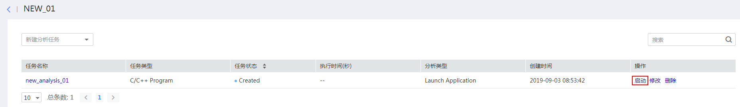
启动分析任务
如果创建分析任务时，已勾选“立即执行”，则工具会自动执行该分析任务。否则，请按照本节操作手动启动分析任务。
步骤一：单击已创建工程下的“函数分析任务”。
步骤二：选择已创建的C/C++性能分析任务。 单击任务操作列的
“启动”，启动性能分析任务。
Notes:
如果该分析已经执行完成，则无法再执行启动或停止操作。
分析过程中可以手动停止分析任务，待需要时再启动。

Slide 65
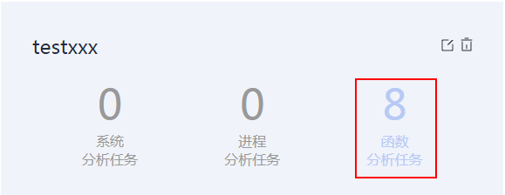
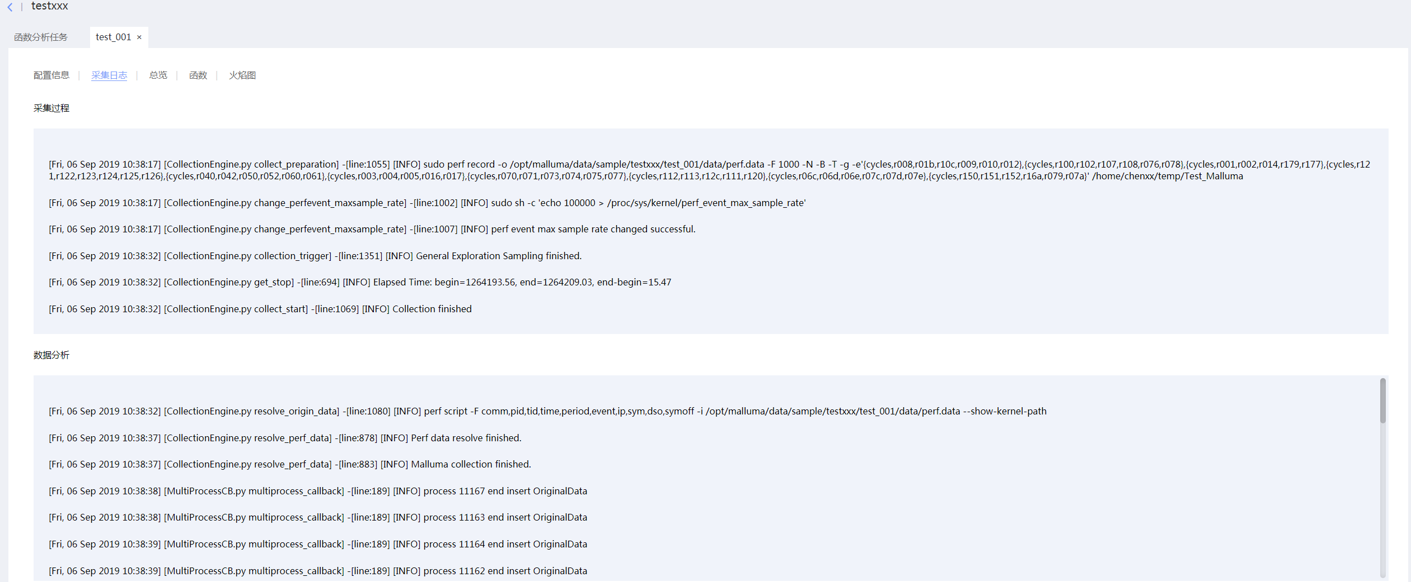
查看采集日志
性能分析任务启动后，可以通过系统打印出来的采集日志信息，及时获取采集成功的状态和解析的日志信息，以及采集失败或解析失败的报错信息。
步骤一：单击已创建工程下的“函数分析任务”。
步骤二：单击已创建的C/C++性能分析任务名称，进入任务详情界面。
步骤三：单击“采集日志”页签，查看采集过程的状态信息、日志信
息、数据分析信息。
Notes:
关于针对全系统采集过程中配置的采集时长值与实际采集过程时间的声明：采集时长仅指采集时间（即采集日志中的采集过程内容），但是采集过程中采集数据成功后还需要进行数据解析和数据入库（即采集日志中的数据分析内容）。例如某次采集配置的采集时长为30（即采集30s），但是实际采集过程执行完成耗时为15分钟（该15分钟包含30s采集时间，另外还包含采集数据解析和采集数据入库时间，采集过程执行完成耗时与采集数据量大小有直接关系）。

Slide 66
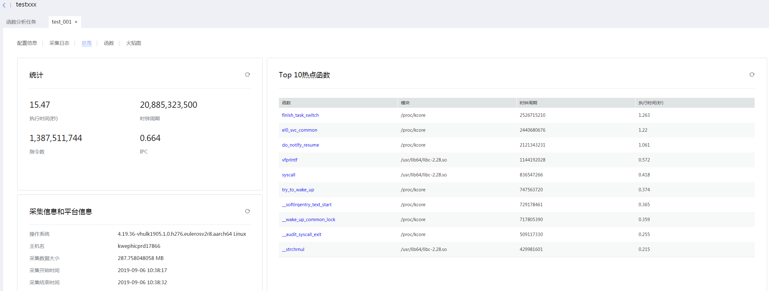
查看分析结果总览
性能分析任务完成后，可以查看该任务的分析结果。
步骤一：单击已创建工程下的“函数分析任务”。
步骤二：单击已创建的C/C++性能分析任务名称，进入任务详情界面。
步骤三：单击“总览”页签，查看采集后的指标统计信息、采集平台信
息、采集信息、Top 10函数信息。
Notes:
IPC：指CPU每个时钟周期执行的指令总数，它可以反映CPU执行的顺畅程度。例如：对于四发射的CPU，在流水线满负荷运作的情况下，每个时钟周期能够执行四条指令，IPC为4.0。该值越大越好，说明程序充分利用了处理器的特性。

Slide 67
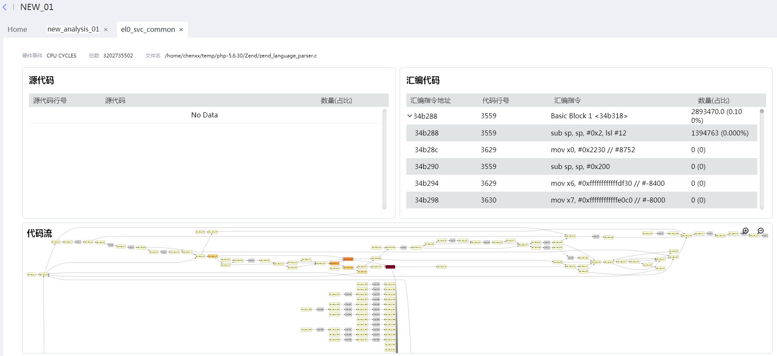
查看热点函数分析结果
通过查看热点函数的代码映射，可以分析热点函数内部的热点指令，热点指令即指函数内Cycles事件占比最高的Top指令。同时还可以查看热点指令对应的高级语言文件及行号，以及对汇编代码进行控制流分析。
步骤一：单击已创建工程下的“函数分析任务”。
步骤二：单击已创建的C/C++性能分析任务名称，进入任务详情界面。
步骤三：在Top10函数区域单击某个热点函数，查看该函数的代码映射情况。
查看硬件事件类型、该事件的求和值、函数
所在的源文件。
查看函数源代码、函数汇编代码和函数汇编
代码basic block的代码流图。
Notes:
热点函数分析结果解析：
1. 在源代码和汇编代码区域，计算出每行源代码和汇编代码对应的硬件事件计数值及占该事件总数的百分比（值为空的表示0），百分比最高的即为函数的热点指令。
2. 在代码流图区域，通过图形标示出basic block的跳转关系和颜色，可以直观看到函数内的热点及调用关系。
3. 通过划分basic block并标示出跳转关系及颜色，可以清晰看到各个汇编代码块的“热度”。
CPU Cycles事件：它基于事件采样原理，以性能事件为基础，支持针对处理器相关性能指标与操作系统相关性能指标的性能剖析。常用于性能瓶颈的查找与热点代码的定位。CPU周期（CPU Cycles）是默认的性能事件，也叫做clock tick。根据tick中断进行采样，即在tick中断内触发采样点，在采样点里判断程序当时的上下文。

Slide 68
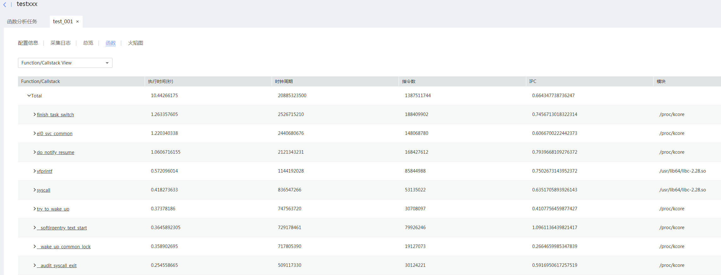
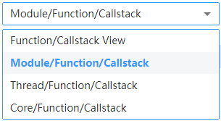
查看所有函数分析结果
通过分析不同函数对应top-down模型的各指标值，按选定指标排序查看其TopN热点函数，可知针对某些硬件指标哪些函数是主要瓶颈。
步骤一：单击已创建工程下的“函数分析任务”。
步骤二：单击已创建的C/C++性能分析任务名称，进入任务详情界面。
步骤三：单击“函数”页签，查看所有函数的各指标统计信息。
Notes:
C/C++类应用程序的函数分析结果可以通过4种不同组合方式来查看，Core/Thread/Module/Function/Callstack与top-down指标的关系：
Function/Callstack View：直接显示函数信息。
Module/Function/Callstack：以“模块”维度显示函数信息。
Thread/Function/Callstack：以“线程”维度显示函数信息。
Core/Function/Callstack：以“CPU核”维度显示函数信息。

Slide 69
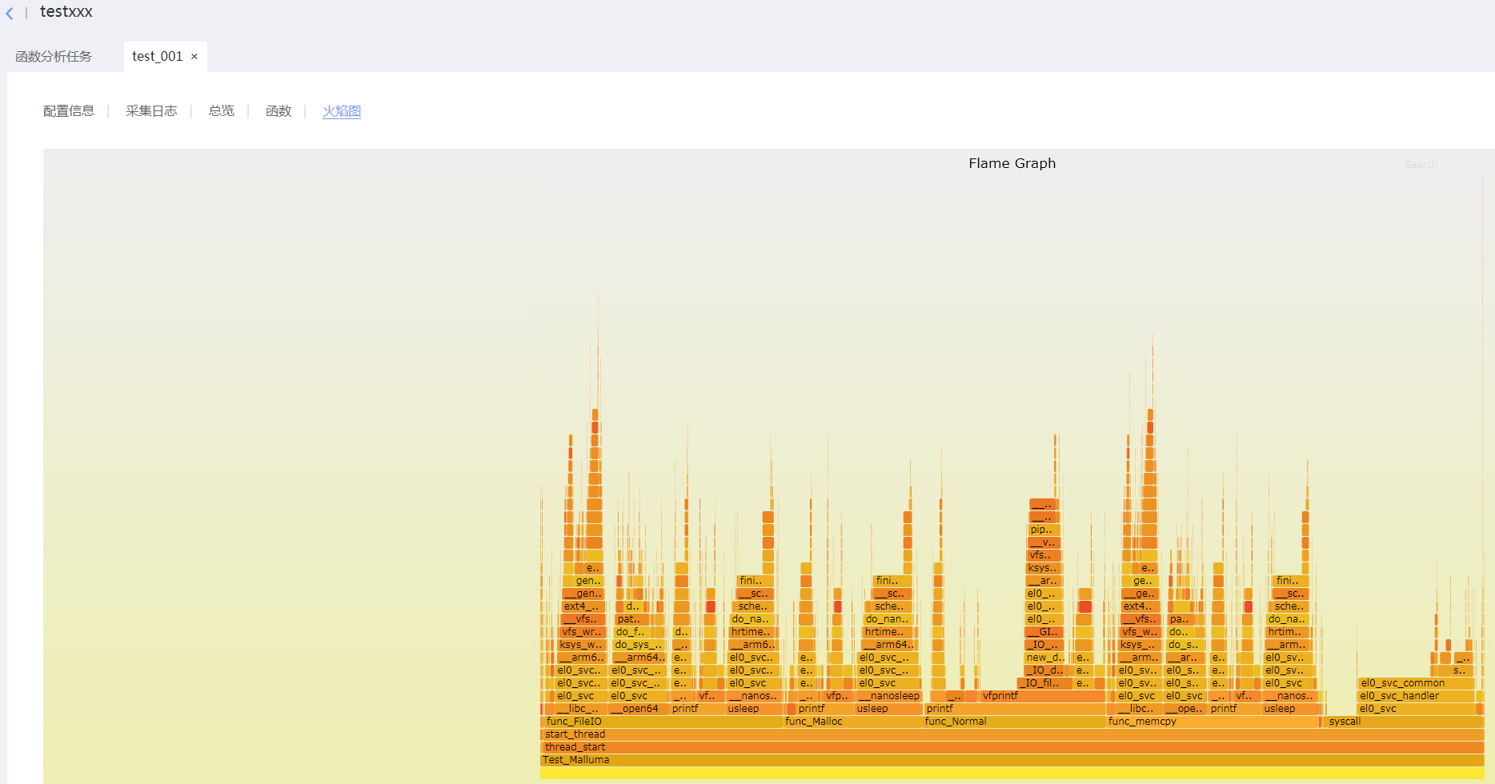
查看函数火焰图
通过查看采样时间热点函数的火焰图，帮助用户直观且迅速找到热点代码路径。
步骤一：单击已创建工程下的“函数分析任务”。
步骤二：单击已创建的C/C++性能分析任务名称，进入任务详情界面。
步骤三：单击“火焰图”页签，查看函数的火焰图。
步骤四：火焰图操作技巧。
单击某个函数，可以放大显示该函数的调用栈。
单击“Reset Zoom”即可恢复原火焰图。
在火焰图右上角“Search”区域输入函数名称，
可以快速定位到该函数。
单击“Reset Search”即可恢复原火焰图。
Notes:
火焰图的含义：
y轴表示调用栈，每一层一个函数。调用栈越深，火焰就越高，顶部就是正在执行的函数，下方都是它的父函数。
x轴表示抽样数，如果一个函数在x轴占据的宽度越宽，就表示它被抽到的次数越多，即执行的时间越长。注意，x轴不代表时间，而是所有的调用栈合并后，按字母顺序排列的。
火焰图就是看顶层的哪个函数占据的宽度最大。只要有“平顶”（plateaus），就表示该函数可能存在性能问题。
颜色没有特殊含义，因为火焰图表示的是CPU的繁忙程度，所以一般选择暖色调。

Slide 70
数据库性能测试
大数据性能测试
HPC性能测试
性能调优分析工具
华为鲲鹏性能优化工具介绍
C/C++程序性能分析与优化
Java Mixed-Mode程序性能分析与优化
性能调优案例

Slide 71
Java Mixed-Mode程序性能分析和优化
01
03
创建工程
启动性能分析
创建工程，用于统一管理该工程下的所有性能分析任务。
手动启动分析任务。
查看分析结果
创建Java Mixed-Mode分析任务
根据应用程序的类型，选择创建Java类程序性能分析任务。
查看采集日志、分析结果统计总览、热点函数、函数代码映射、函数火焰图。
02
04
Notes:
Java Mixed-Mode分析，即支持分析java程序的代码，但称之为Mixed-Mode，是因为不仅仅能采集到java方法，同时还能采集到native代码。

Slide 72
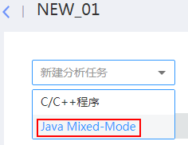
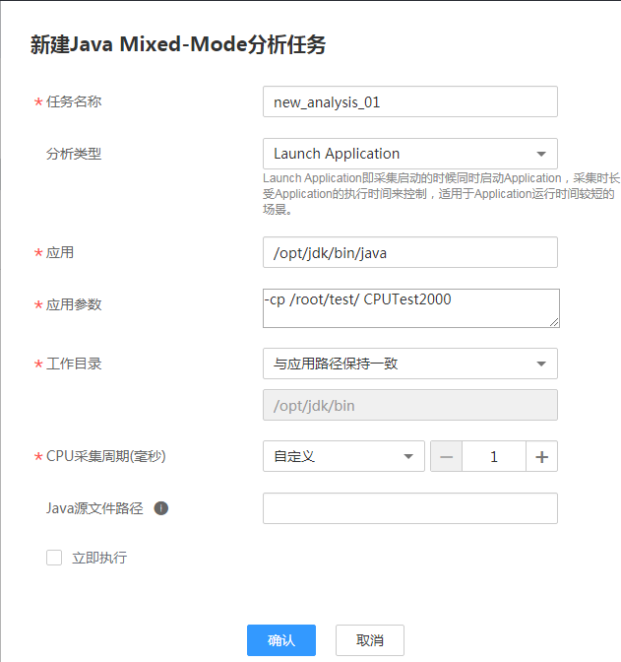
创建工程和分析任务
步骤一：登录华为鲲鹏性能优化工具Web界面。
在浏览器地址栏输入：https://部署服务器的IP:8086，（例如：https://10.116.239.242:8086）。默认用户名为malluma，默认密码为Huawei12#$。
步骤二：创建工程。
步骤三：在已创建的工程下，单击“函数分析任务”。
步骤四：从下拉列表中选择“新建分析任务Java Mixed-Mode程序”，配置任务相关的参数。参数说明见下一页。
步骤五：创建分析任务后可以选择“立即执行”，或者根据应用程序的启动情况，后续手动启动分析任务。
Notes:
创建分析任务时需要用户确认允许工具采集软件运行数据并关联源码，采集和分析过程不会影响用户的软件运行，也不会保留用户的源码。

Slide 73
创建工程和分析任务 - 参数说明
参数名称 | 参数说明
任务名称 | 新建分析任务的名称。
分析类型 | 对于Java Mixed-Mode类型的程序，支持以下两种分析类型： Launch Application：采集启动的时候同时启动Application，采集时长受Application的执行时间来控制，适用于Application运行时间较短的场景。 Attach to Process：该采集对象针对正在运行的应用程序，通过关联到运行该应用程序的PID的方式，来实时跟踪和采集该应用程序的性能数据。采集时长需要配置参数控制，适用于某些应用需要长时间持续运行和采集的场景。
应用 | 输入待分析的应用程序在服务器上的绝对路径。
应用参数 | 输入应用程序运行时自身的参数。
工作目录 | 可以选择与应用路径一致，也可以自定义，自定义时需要输入Application的运行绝对路径。
PID/TID | 当分析类型选择“Attach to Process”时，需要设置应用程序进程的PID，以便实时跟踪和采集该应用程序的性能数据。
采集时长 | 设置采集的时长。
CPU采集周期 | 设置CPU采集周期，可以选择自定义或高精度。高精度采样针对CPU 1ms采样精度数据不够精确的场景，能够准确跟踪应用程序在高频CPU上运行所占用所有微指令CPU running time（CPU运行时间），如Frontend Bound、Backend Bound各指标等。
Java源文件路径 | 输入Java源文件所在路径。该应用的源码请务必符合通用编程规范，否则分析结果中热点函数的源码可能无法正常显示。 当开发者需要观察源代码映射后的性能数据时，该参数用来导入对应应用程序的源代码。

Slide 74
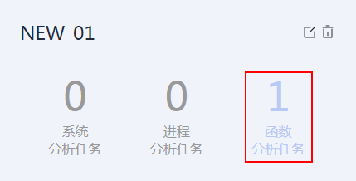
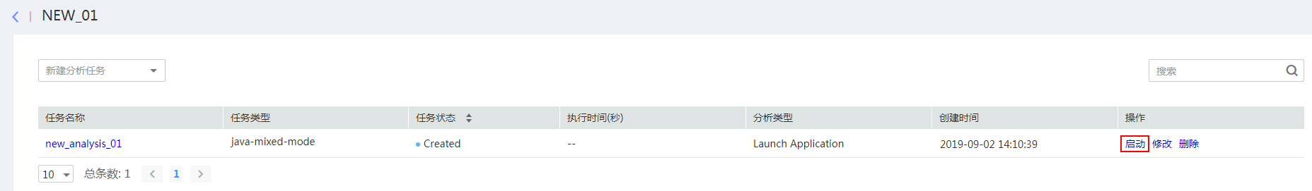
启动分析任务
如果创建分析任务时，已勾选“立即执行”，则工具会自动执行该分析任务。否则，请按照本节操作手动启动分析任务。
步骤一：单击已创建工程下的“函数分析任务”。
步骤二：选择已创建的Java Mixed-Mode性能分析任务。 单击任务操作列的“启动”，启动性能分析任务。

Slide 75
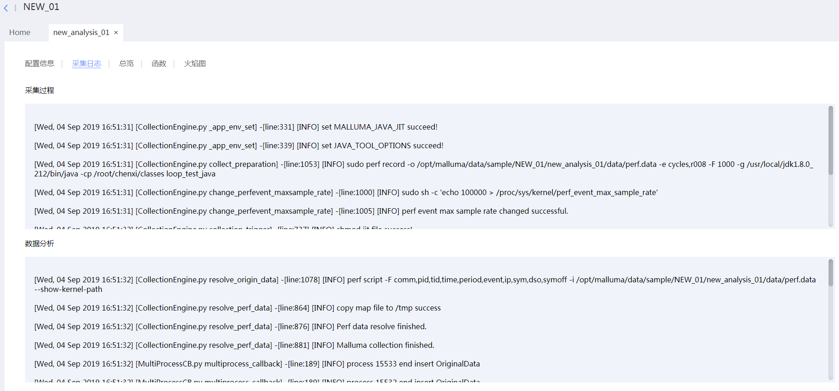
查看采集日志
性能分析任务启动后，可以通过系统打印出来的采集日志信息，及时获取采集成功的状态和解析的日志信息，以及采集失败或解析失败的报错信息。
步骤一：单击已创建工程下的“函数分析任务”。
步骤二：单击已创建的Java Mixed-Mode性能分析任务名称，进入任务详情界面。
步骤三：单击“采集日志”页签，查看采集过程的状态信息、日志信息、数据分析信息。

Slide 76
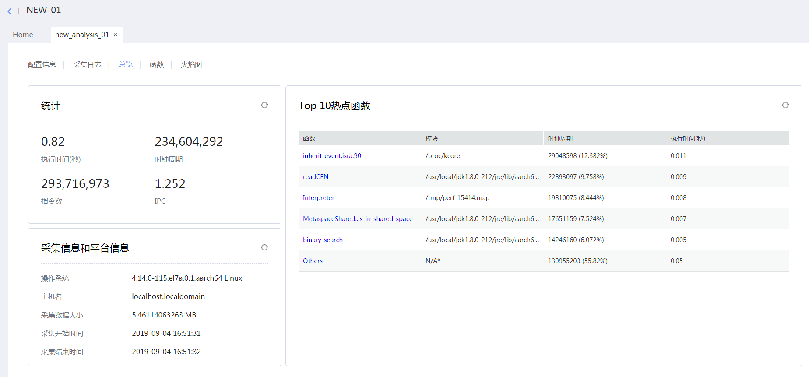
查看分析结果总览
性能分析任务完成后，可以查看该任务的分析结果。
步骤一：单击已创建工程下的“函数分析任务”。
步骤二：单击已创建的Java Mixed-Mode性能分析任务名称，进入任务详情界面。
步骤三：单击“总览”页签，查看采集后的指标统计信息、采集平台信息、采集信息、Top 10函数信息。

Slide 77
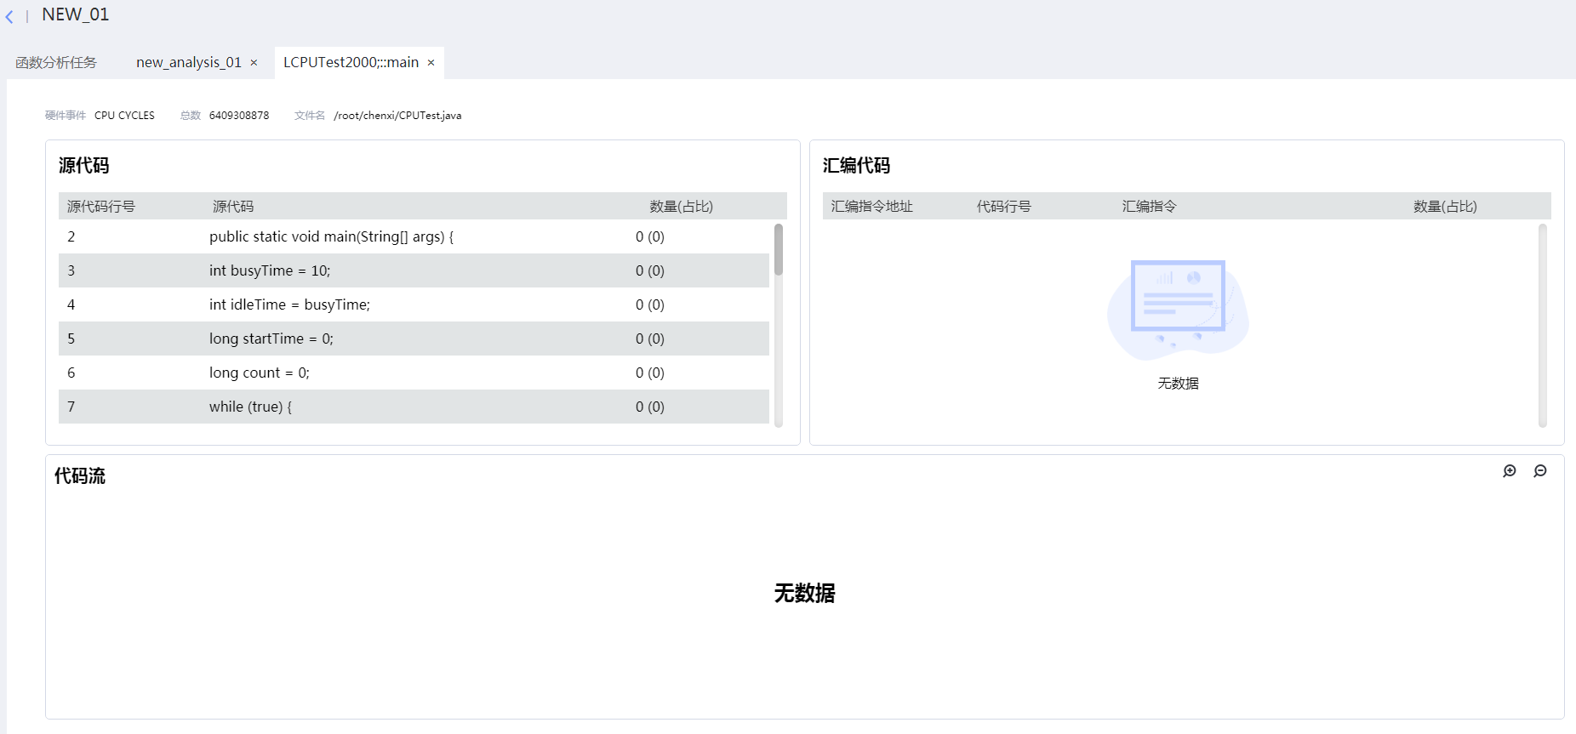
查看热点函数分析结果
通过查看热点函数的代码映射，可以分析热点函数内部的热点指令，热点指令即指函数内Cycles事件占比最高的Top指令。同时还可以查看热点指令对应的高级语言文件及行号，以及对汇编代码进行控制流分析。
步骤一：单击已创建工程下的“函数分析任务”。
步骤二：单击已创建的Java Mixed-Mode性能分析任务名称，
进入任务详情界面。
步骤三：在Top10函数区域单击某个热点函
数，查看该函数的代码映射情况。
查看硬件事件类型、该事件的求和值、函数
所在的源文件。
查看函数源代码。
Notes:
热点函数分析结果解析：
对于任务类型为Java Mixed-Mode的分析任务，因为java的jit编译的限制，当前只有对应的源码，没有汇编和代码流图区域。
在源代码区域，计算出每行源代码对应的硬件事件计数值及占该事件总数的百分比（值为空的表示0），百分比最高的即为函数的热点指令。

Slide 78
查看所有函数分析结果
通过分析不同函数对应top-down模型的各指标值，按选定指标排序查看其TopN热点函数，可知针对某些硬件指标哪些函数是主要瓶颈。
步骤一：单击已创建工程下的“函数分析任务”。
步骤二：单击已创建的Java Mixed-Mode性能分析任务名称，进入任务详情界面。
步骤三：单击“函数”页签，查看所有函数的各指标统计信息。
Notes:
Java类应用程序的函数分析结果可以通过4种不同组合方式来查看，Class/Thread/Module/Function/Callstack与top-down指标的关系：
Function/Callstack View：直接显示函数信息。
Module/Function/Callstack：以“模块”维度显示函数信息。
Thread/Function/Callstack：以“线程”维度显示函数信息。
Class/Method/Callstack：显示类的模块的调用栈信息。

Slide 79
查看函数火焰图
通过查看采样时间热点函数的火焰图，帮助用户直观且迅速找到热点代码路径。
步骤一：单击已创建工程下的“函数分析任务”。
步骤二：单击已创建的Java Mixed-Mode性能分析任务名称，进入任务
详情界面。
步骤三：单击“火焰图”页签，查看函数的火焰图。
步骤四：火焰图操作技巧。
单击某个函数，可以放大显示该函数的调用栈。
单击“Reset Zoom”即可恢复原火焰图。
在火焰图右上角“Search”区域输入函数名称，
可以快速定位到该函数。
单击“Reset Search”即可恢复原火焰图。
Notes:
火焰图的含义：
y轴表示调用栈，每一层一个函数。调用栈越深，火焰就越高，顶部就是正在执行的函数，下方都是它的父函数。
x轴表示抽样数。如果一个函数在x轴占据的宽度越宽，就表示它被抽到的次数越多，即执行的时间越长。注意，x轴不代表时间，而是所有的调用栈合并后，按字母顺序排列的。
火焰图就是看顶层的哪个函数占据的宽度最大。只要有“平顶”（plateaus），就表示该函数可能存在性能问题。
颜色没有特殊含义，因为火焰图表示的是CPU的繁忙程度，所以一般选择暖色调。

Slide 80
华为鲲鹏性能优化工具支持从哪些维度分析应用的性能瓶颈？（ ）
A. C/C++
B. Java Mixed-Mode
C. Locks and Waits
D. LLC&DDR
华为鲲鹏性能优化工具能够提供（ ）方面的性能分析结果。
分析Top热点函数
分析函数火焰图
分析热点函数代码映射
分析不同函数对应top-down模型的各指标值
Notes:
参考答案：
AB
ABCD

Slide 81
本节主要介绍了华为鲲鹏性能优化工具的定位、功能特性、应用场景、逻辑架构、访问方式和业务流程，以及如何使用该工具对C/C++类程序和Java Mixed-Mode类程序进行性能分析与优化的方法。

Slide 82
数据库性能测试
大数据性能测试
HPC性能测试
性能调优分析工具
性能调优案例
NUMA优化
线程并发数调整

Slide 83
本节主要介绍了几个常用的性能调优案例，包括多CPU下的NUMA优化以及线程并发数的调整等。
学完本节内容后，您将能够：
掌握NUMA优化的方法
掌握线程并发数优化的方法

Slide 84
NUMA
物理上，一个DDR只挂载在一个node上，其它node要访问这个node上的DDR需要通过片内总线（如图中的1）或片间总线（如图中的2）进行通信，内存访问延迟从高到低为：
跨Socket > 跨NUMA不跨Socket > NUMA内
socket
DDR
node
1
node
DDR
core
core
core
core
2
socket
DDR
node
node
DDR
core
core
core
core
Notes:
NUMA：Non-uniform Memory Access，非一致性内存访问。
DDR：Double Data Rate SDRAM，双倍速率SDRAM，就是我们常说的内存条。
Socket：插槽，实体CPU插在主板的一个插槽上，这里代表可以在主板上独立插拔的CPU。一个主板上可以包含多个Socket。
NUMA node：NUMA节点，属于同一个node的Core共享部分资源，如内存控制器。一个Socket可以包含一个或多个NUMA node。
Core：中央处理单元，一个独立的硬件执行单元，有独立的算术逻辑单元和寄存器等。一个NUMA node可以包含多个Core。

Slide 85
NUMA优化
基于NUMA的特点，为了更好地发挥系统性能，程序要避免跨NUMA访问内存：
在网络中断的CPU占用高时，可以通过设置网卡中断的CPU亲和性，防止中断被跨NUMA处理：
echo $cpuMask > /proc/irq/$irq/smp_affinity_list
通过numactl启动程序，如下面的启动命令表示启动test程序，且只能在core 28到core31运行（-C控制）：numactl -C 28-31 ./test
在C/C++代码中通过sched_setaffinity函数来设置线程亲和性；
很多开源软件已经支持在自带的配置文件中修改线程的亲和性，如KVM开源软件，通过virsh edit $vmname修改cpuset等参数来设置线程的亲和性。
效果：在测试ceph软件的4K随机写性能时，通过设置线程的亲和性，性能提升了32%。

Slide 86
数据库性能测试
大数据性能测试
HPC性能测试
性能调优分析工具
性能调优案例
NUMA优化
线程并发数调整

Slide 87
线程并发数
应用程序从单线程变为多线程后，CPU和内存资源得到充分利用，性能会得到提升。但是超过一定限制后，因为资源的争抢比较严重，性能会下降。
Notes:
TPS（Transactions Per Second）：每秒处理的事务数。
资源争抢，主要集中在线程调度，以及各种锁资源的使用。
不同线程个数，性能差异比较大，要根据实际业务配置。
不同服务器，CPU个数和架构不一样，最优的线程并发数不一样。

Slide 88
线程并发数调整
对于线程并发数的调整，不同的软件有不同的配置方法，需要根据代码实现来修改。比如以下两个常用的开源软件的修改方法：
MySQL可以通过innodb_thread_concurrency参数，设置线程的并发数。
Nginx可以通过worker_processes参数，设置进程的并发数。
调整完成后，可以通过压力测试，测试出最大并发数，并观察性能是否有提升，从而找到最优配置。

Slide 89
NUMA架构下，什么原因导致了CPU core访问不同的DDR的性能不一样？
Notes:
参考答案：
物理上，一个DDR只挂载在一个node上，其它node要访问这个node上的DDR需要通过片内总线或片间总线进行通信。

Slide 90
本节主要介绍了几个常用的性能优化方法，包括NUMA的优化以及线程并发数的调整。

Slide 91
本章主要介绍了在数据库、大数据和HPC场景下进行性能测试的方法，介绍了华为鲲鹏性能优化工具Kunpeng Tuning Kit对C/C++类程序和Java Mixed-Mode类程序进行性能分析的方法，以及对NUMA和线程并发数进行性能调优的案例。

